Slide 1
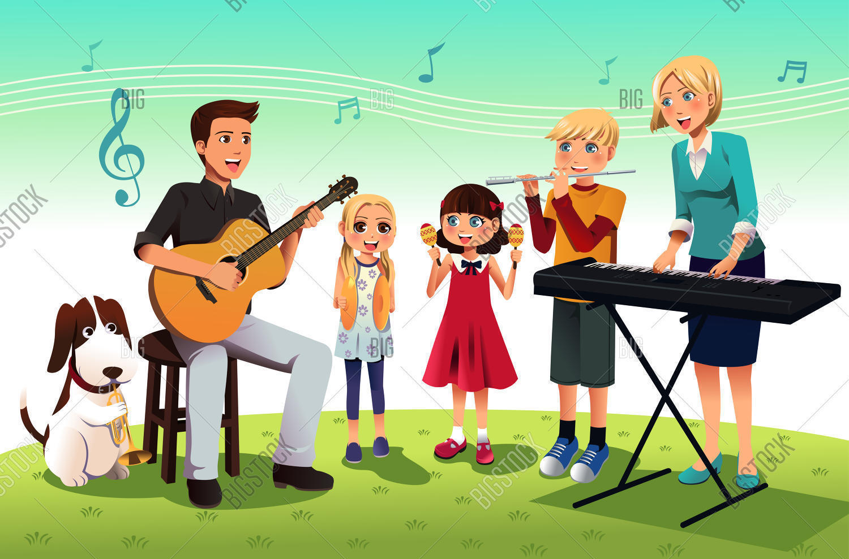
«Весенние таланты»
Краткосрочный проект музыкального руководителя
Сорокиной Алина Александровны
МКДОУ д\с 467
Март - апрель

Slide 2
Тип проекта – творческий
Руководитель проекта – музыкальный руководитель Сорокина А. А.
Участники проекта – музыкальный руководитель, старший воспитатель, воспитатели, дети подготовительной группы, родители воспитанников.
Срок реализации – март, апрель.
Образовательная область: «Художественно-эстетическое развитие (Музыка)»

Slide 3
Цель: Поиск, развитие и поддержка талантливых детей и их родителей
Задачи: 1. Образовательные - расширять формы работы с родителями; - доставить детям и родителям радость и удовольствие от общения друг с другом;
- поддерживать интерес родителей к музыкальной, театральной, художественной и интеллектуальной деятельности детей в детском саду.
2. Развивающие - развивать у детей творческие способности, коммуникативные навыки.
3. Воспитательные – воспитывать доброжелательное отношение друг другу, умение радоваться успехом сверстников.

Slide 4
Ожидаемые результаты проекта:
Создание оптимально комфортной среды развития ребёнка через согласование позиций семьи и дошкольного образовательного учреждения;
Переход родителей от роли пассивных наблюдателей к роли активных участников в совместной музыкально-образовательной деятельности;
Повышение интереса родителей к содержанию музыкальной деятельности дошкольного учреждения;
Формирование педагогической компетентности родителей в вопросах музыкального обучения и воспитания детей, повышение их педагогической культуры;
Место проведения: музыкальный зал
Материал и оборудование: фонограммы песен, музыкальных номеров, акустическая система, ноутбук, изготовление афиши мероприятия, приглашений, грамоты и призы для всех участников.

Slide 5
Схема реализации проекта:
этап | Время проведения
1 этап – организационно подготовительный.
Изучение и анализ методической литературы, подбор методического сопровождения. | Март
Знакомство родителей с проектом, определение мотивов участия в предстоящей деятельности. | Март
Консультация родителей на тему «Музыка в семье». | Март
Составление сценария концерта | Март
2 этап – Реализация проекта
Самостоятельный подбор материала родителями для выступлений. | Апрель
Консультация, репетиции номеров | Апрель
Концерт «Весенние таланты» | 2.04
3 этап – Подведение итогов
Вручение дипломов | 2.04
Подведение итогов взаимодействия музыкального руководителя с семьями воспитанников на совете педагогов ДОУ. | Апрель

Slide 6
Ход мероприятия
Муз. рук-ль: Здравствуйте, уважаемые мамы, папы, дедушки, бабушки, Добрый вечер, девочки и мальчики! Я приветствую всех, кто пришёл на наш вечер. Как хорошо, что мы опять собрались все вместе.
Говорят, талант - это ценный дар. А каждый малыш - это целый мир. Одни любят петь, танцевать, другие - мастерить, рисовать, сочинять. Я уверена, что каждый ребёнок, талантлив по - своему. А неталантливых детей просто не бывает! Нужно в каждом малыше найти ту самую изюминку, ту самую искорку, которая, когда-нибудь вырастет в звёздочку и с годами появится талантливая личность, а может и большая звезда.
Да что об этом говорить, давайте сейчас в этом и убедимся.
Итак, мы начинаем наш праздник талантов.
Дети читают стихи:
Пусть звучат стихи и песни
Пусть звучит ребячий смех,
Да и взрослым вместе с нами
Позабавиться не грех.
Вечер всех собрал нас вместе
Чтоб сдружить ещё сильней,
И талантами своими
Вновь порадовать друзей.

Slide 7
Наш концерт открывает семья Ивановых. Матвей со своей мамой исполнят для нас песню «От улыбки»
Как же прекрасен мир, когда все друг другу улыбаются.
Но важно не забывать, что нашей улыбки ждут и наши братья меньшие. Об этом нам сейчас расскажет Сережа со своей мамой Надеждой Сергеевной. Стихотворение «Маленький друг»
А сейчас внимание, внимание! К нам приехал самый знамений фокусник! Только сейчас, только для вас выступит Илья Рогулин и его младшая сестренка Маруся!
А сейчас я приглашаю вас всех поиграть.
Муз. игра «1, 2, 3 на носочки»
В нашем концерте принимают участие не только братишки, но и сестренки. Задорные частушки, про веселых бабок Ежек нам исполнят две сестренки. Маша и Катерина!
Оказывается, с мамой можно не только гулять, не только играть, но и даже танцевать! Приглашаем на сцену Лизу и ее маму Татьяну Васильевну! «Веселая полька».
Есть в нашем детском саду очень талантливая семья. Они не только поют и танцуют дома, но и любят ставить маленькие спектакли. Один из них вам сейчас покажут. Мы приглашаем на сцену семью Шинкарюк: Кирилла, Иру и их маму Людмилу Александровну! Сценка «Детский сад»

Slide 8
Вот и подошел к концу наш маленький, но такой домашний, такой радостный весенний концерт.
Ведущий: Все сегодня старались
Выступали славно.
Вы умней, дружнее стали
Ну, а это главное!
Гостям спасибо за внимание,
За задор, веселье, смех,
А артисты все имели
Ошеломляющий успех!
Старались на славу - играли и пели,
Таланты свои показать вам сумели.
Вручение дипломов

Slide 9
Подведение итогов взаимодействия музыкального руководителя с семьями воспитанников на совете педагогов ДОУ.
2 апреля в детском саду был проведен совместный концерт детей подготовительной группы и родителей «Весенние таланты». Он явился итогом краткосрочного одноименного проекта.
Основная задача музыкального руководителя состоит в том, чтобы приобщить ребенка к миру музыки, научить понимать его, наслаждаться им, развивать музыкально-творческие способности, формировать нравственно-эстетическое отношение к нему, стремление активно, творчески сопереживать воспринимаемому.
Успех в данной работе может быть, достигнут только при тесном взаимодействии педагогов детского сада и семьи. Поэтому взаимодействие музыкального руководителя и семьи является актуальной темой в соответствии с Федеральными государственными образовательными стандартами.
Педагогически грамотные родители понимают важность музыкального воспитания в развитии ребенка, и стремятся обогатить эмоциональными впечатлениями, расширить его музыкальный опыт, посещая с ним концерты и музыкальные спектакли. Стараются заинтересовать ребенка занятиями музыкой в кружках, студиях, музыкальной школе. Поиск новых форм сотрудничества музыкального руководителя с родителями детей, является важнейшим направлением обеспечения качества музыкального образования дошкольников. Сотрудничество ДОУ и семьи - это результат целенаправленной и длительной работы педагогов, предполагающее, прежде всего, всестороннее и систематическое изучение семьи, знание особенностей и условий семейного воспитания ребёнка.
Целью проекта было поддержка талантливых детей в их совместном творческом развитии с родителями, семьей. Эта цель была полностью достигнута.
Для реализации проекта были проведены консультации с родителями. Подбор номеров для выступления проходил в 2 этапа. Родители сами придумывали свое выступление, затем, на очередной встрече с музыкальным руководителем было обсуждение номером, советы по их выступлениям.
Концерт прошел в радостной, дружной обстановке. Зрителями были дети старшей группы «Веселые Человечки».

Slide 10
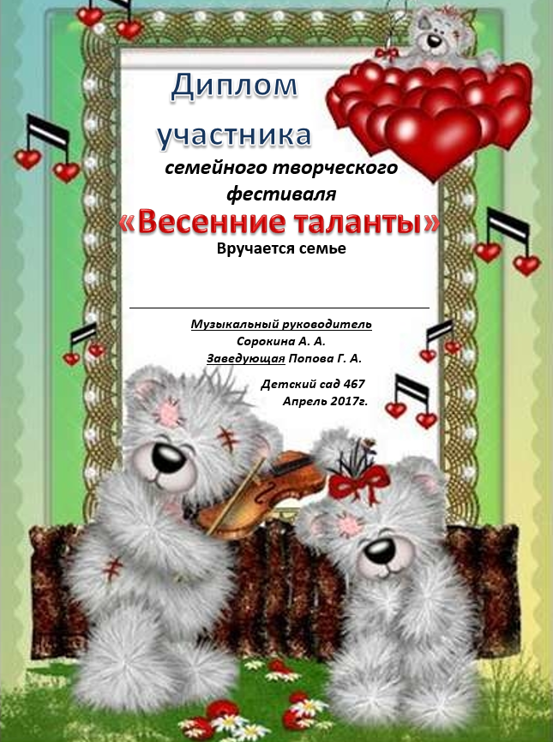

Slide 11
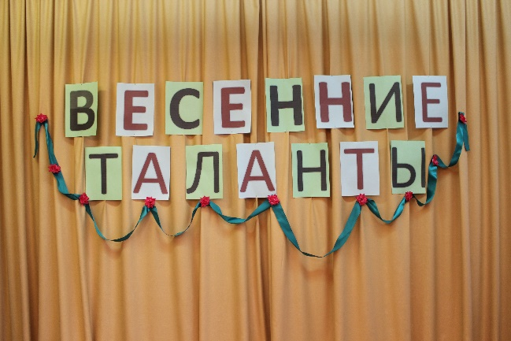
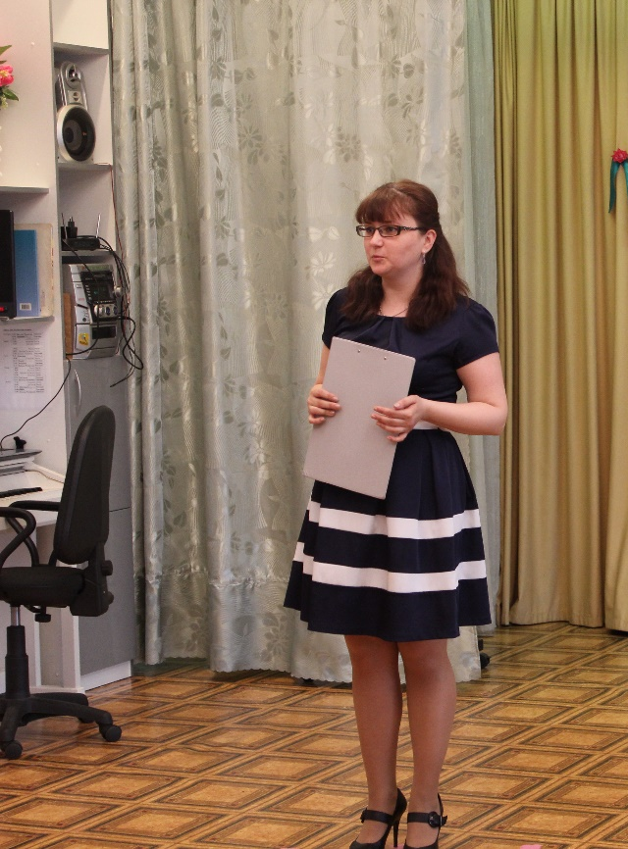
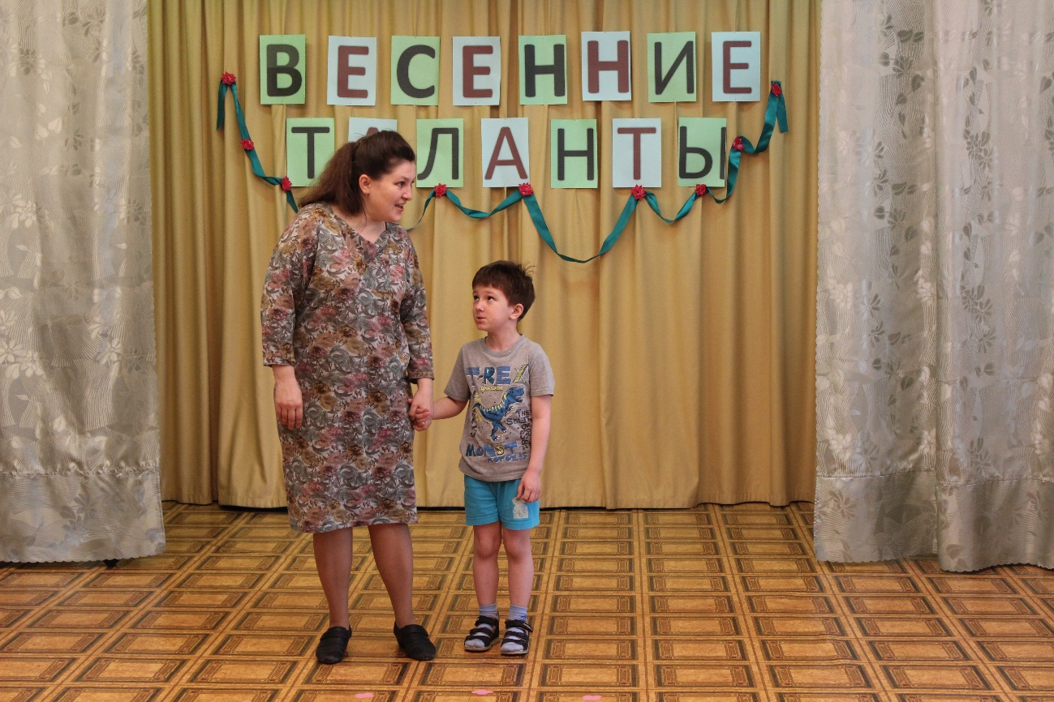
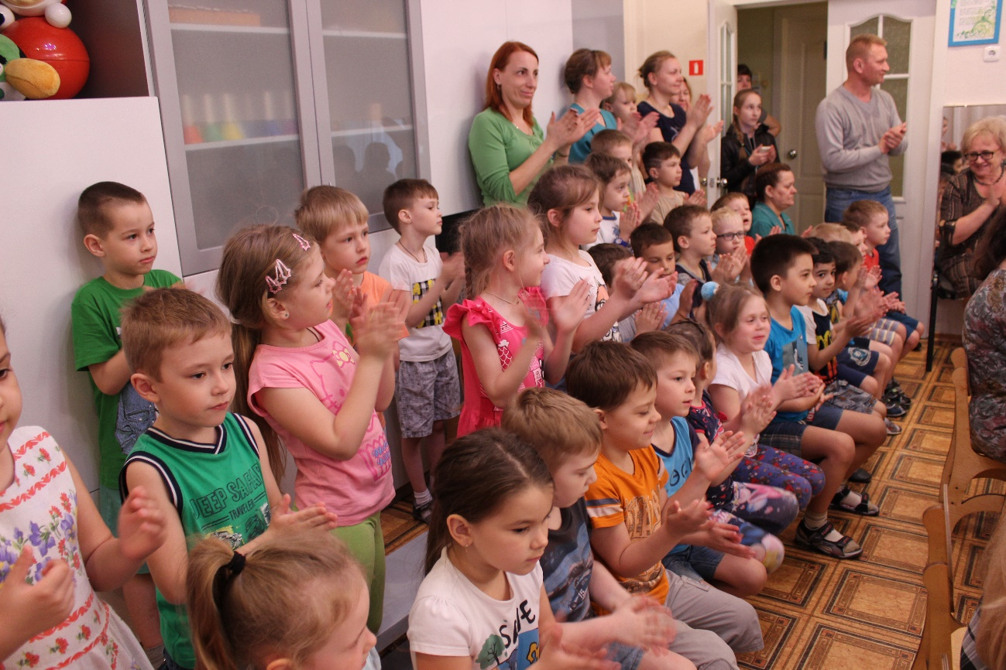

Slide 12
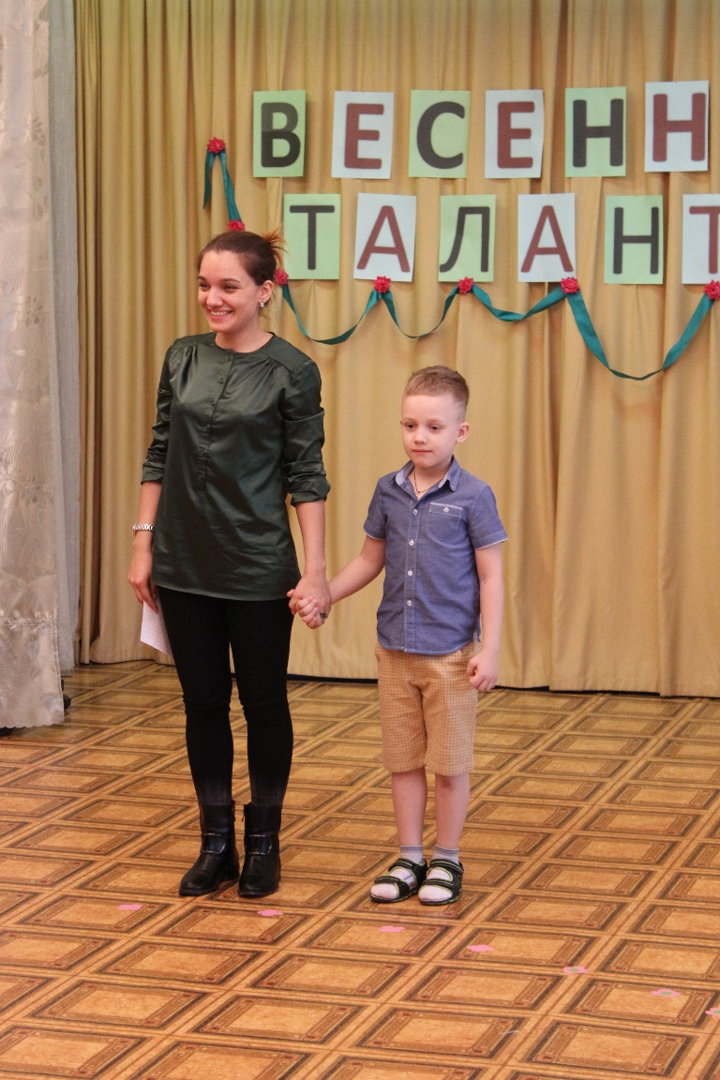
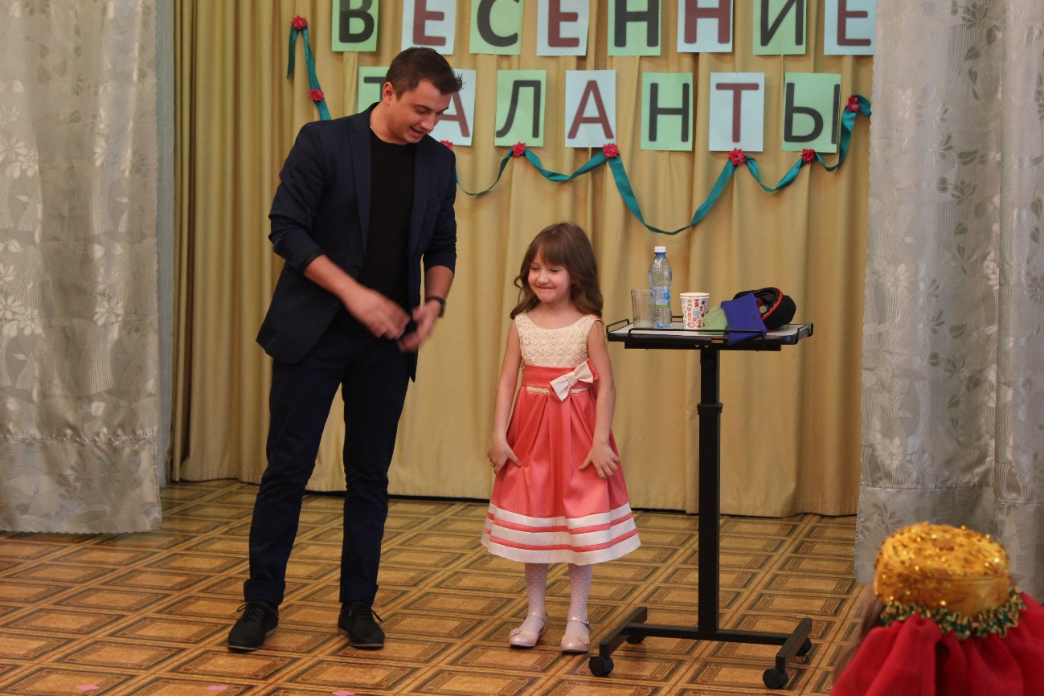
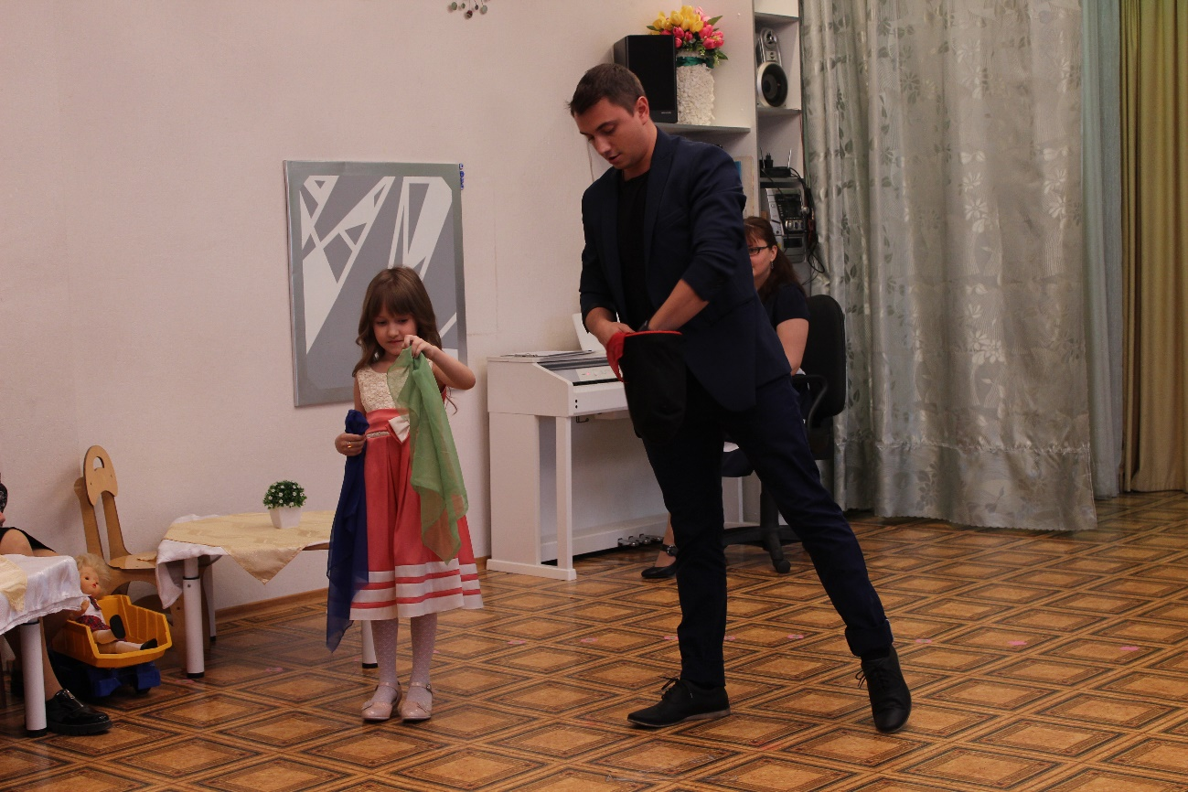

Slide 13
